Slide 1
Пятнадцатая Международная Азиатская школа-семинар «Проблемы оптимизации сложных систем»
Математическая модель оптимального управления развитием персонала в отрасли связи
Авторы: Данилова Л.Ф., Захаров Н.Ю., Облаухова М.В.
Докладчик: Данилова Л.Ф.*
*ФГБОУ ВО "Сибирский государственный университет телекоммуникаций и информатики" (Новосибирcк), Россия
Новосибирск – 2019

Slide 2
Целью исследования является формирование системного представления о проблеме управления развитием трудовых ресурсов, а также разработка научно обоснованной математической модели для эффективного управления развитием трудовых ресурсов в отрасли связи.
Для достижения цели сформулированы следующие задачи исследования:
Изучить методы и подходы к развитию персонала;
Формализовать критерии качества решений по развитию персонала;
Разработать оптимизационную модель составления плана развития персонала на основе генетических алгоритмов;
Разработать процедуру управления рисками при планировании развития персонала;
Осуществить программную реализацию и исследовать функционирование разработанной модели планирования развития персонала.
Объект исследования – рынок труда в отрасли связи во взаимодействии с образовательной системой.
Предмет исследования – системообразующие связи в этом взаимодействии и методы обеспечения эффективности и устойчивости объекта.
2

Slide 3
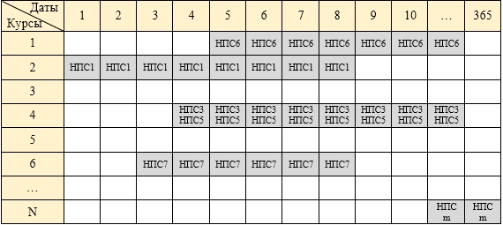
Структура хромосомной матрицы для кодирования графика повышения квалификации
3

Slide 4
Качественные параметры графика повышения квалификации
Код | Параметр
1 | Отсутствие накладок курсов на аудиторную работу НПС | 0,3
2 | Равномерность распределения курсов во временнóм периоде планирования (по подразделениям) | 0,8
3 | Наполняемость курсов соответственно номинальным размерам групп | 0.7
4 | Соответствие курсов области профессиональной деятельности НПС | 0,7
5 | Соответствие курсов предпочтениям НПС по наименованиям | 0,5
6 | Соответствие курсов предпочтениям НПС по тематике | 0,3
7 | Соответствие курсов предпочтениям НПС по месту проведения | 0,3
8 | Соответствие курсов компетентносной характеристике НПС | 0,9
9 | Соответствие курсов научной специальности НПС (для НПС, имеющих ученое звание, и соискателей ученой степени, работающих над диссертацией) | 0,8
4

Slide 5
Критерии оптимизации графика повышения квалификации
Критерий | ОДЗ | Наилучшее (заданное) значение
Стоимость курсов повышения квалификации, тыс. руб. | (0; ∞) | 0
Продолжительность курсов повышения квалификации, часов | (0; ∞) | 72
Количество сотрудников, включенных в план повышения квалификации, чел. | (0; ∞) | 180
Коэффициент полезности курса повышения квалификации | (0; 1) | 1
Коэффициент учета предпочтений сотрудников | (0; 1) | 1
5

Slide 6
Целевая функция представляет собой классическую сумму нормированных квадратов разностей, которую предполагается устремить к минимуму, достигая, таким образом, качественного решения.
где:
x_{зад.} ⎯ заданная величина параметра x_{факт.} ⎯ фактическая величина параметра; n ⎯ число параметров целевой функции
6

Slide 7
Ограничения на параметры графика повышения квалификации
Ограничение |  | Описание
Количество курсов, прослушанных за год, шт. | =1 | Количество курсов повышения квалификации, прослушанных НПС, не должно быть более одного в календарный год
Количество курсов, прослушанных повторно, шт. | =0 | Исключение повторного прохождения курсов, прослушанных НПС в период, предшествующий текущему периоду планирования
Полнота прослушивания курса, [0,1] | =1.0 | Исключение неполного прослушивания курса определенным НПС
Разрыв курса (0/1) | =0 | Исключение разрыва курса во времени

Slide 8
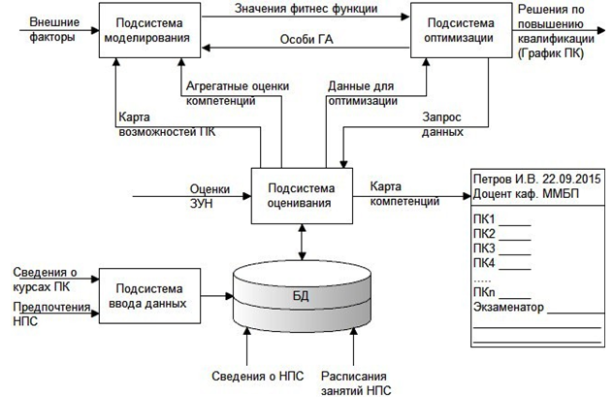
Функционально-структурная схема ИС планирования развития персонала
8

Slide 9
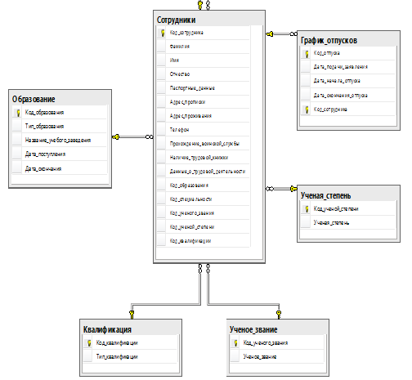
ER-диаграмма базы данных
9

Slide 10
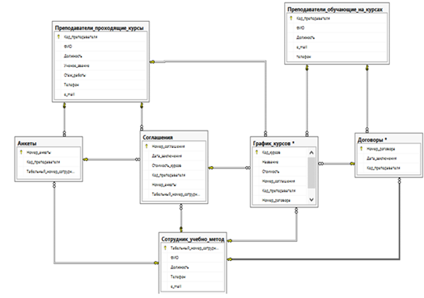
ER-диаграмма базы данных
10

Slide 11
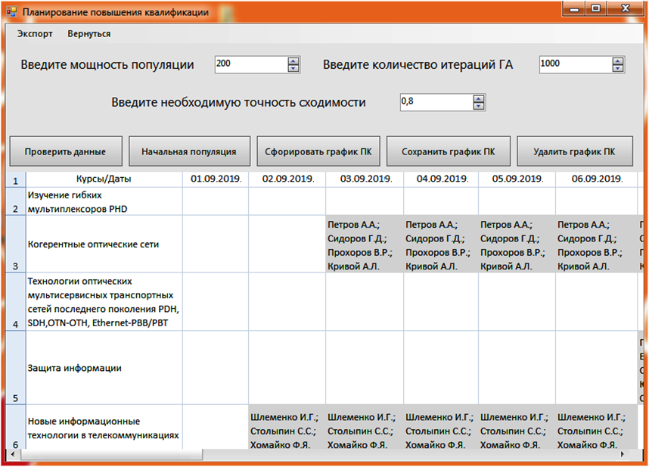
Составление графика повышения квалификации
11

Slide 12
Выводы
Выполнен анализ текущего состояния области управления развитием трудовых ресурсов. В частности, выделены ключевые виды деятельности сотрудников в компании отрасли связи, сформулированы критерии эффективности работы персонала.
Предложена технология оценивания эффективности использования мероприятий по развитию персонала и выявлены основные проблемы управления развитием трудовых ресурсов в отрасли.
Предложен комплекс мероприятий, направленных на оптимизацию планирования управления процессом повышения квалификации сотрудников.
Разработана информационная система, основанная на комплексной оценке компетентности сотрудников и последующей реализации мероприятий по повышению их квалификации, может быть использована для планирования развития персонала в отрасли связи, что позволит существенно повысить эффективность использования трудовых ресурсов и, как следствие, улучшить качество выпускаемой продукции и предоставляемых услуг.
12

Slide 13
Спасибо за внимание!

